Slide 1
הסתברות מוטציות סרטניות בדומיינים פונקציונלים
איל רייפלר ושקד ברונדווין

Slide 2
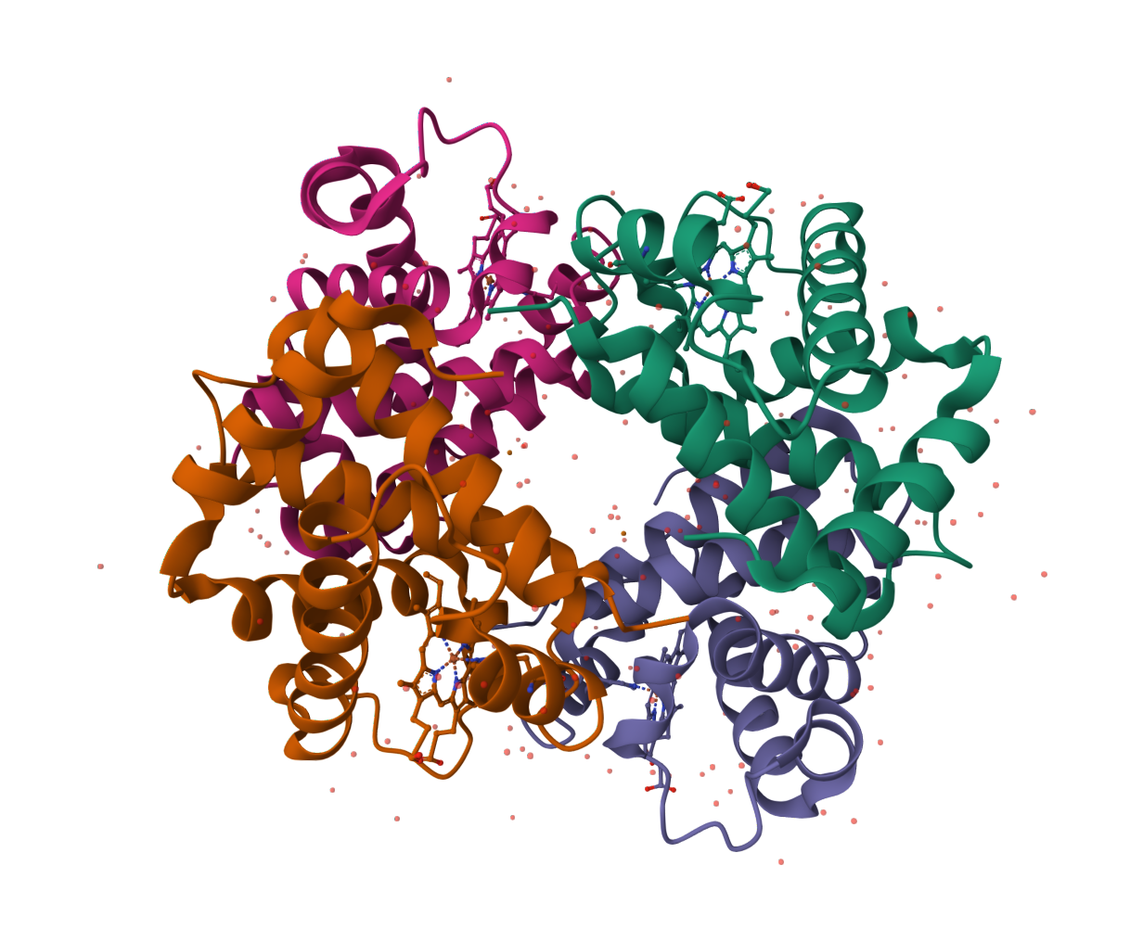
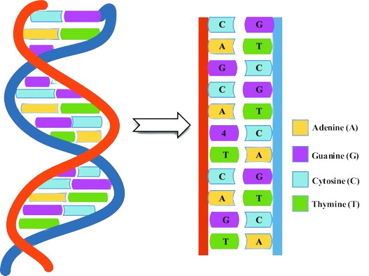

מהו חלבון?

Slide 3

לשאת חמצן אל תאי הגוף
המוגלובין

Slide 4
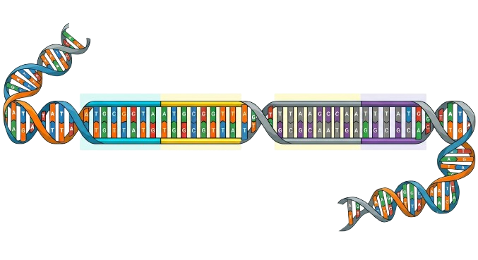

מה זה דומיין פונקציונלי

Slide 5
ההיגיון מאחוריה
שאלת המחקר
תהליך של ברירה טבעית בתוך הגידול: מוטציה באזור קריטי מעניקה לתא יתרון הישרדותי וגורמת לו להשתכפל ללא הפסקה.
האם מוטציות סרטניות נוטות להופיע בתדירות גבוהה יותר ב"דומיינים פונקציונליים" של חלבונים, ואם כן – מה גורם לכך?

Slide 6
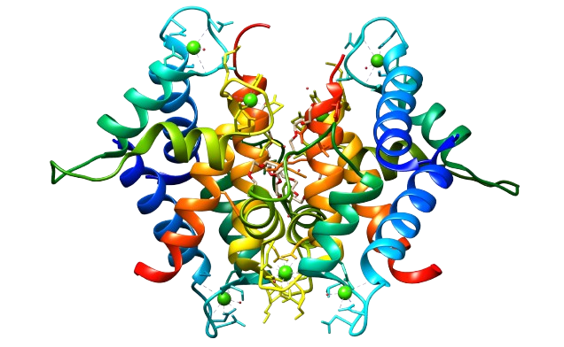
החלבונים שבחרנו
EGFR ו-KRAS
בחרנו להתמקד בשני חלבונים שמקושרים לסרטן:
קולטן המקבל אותו גדילה:EGFR
מתג מולקולרי בתוך התא:KRAS
מוטציה במקום רגיש תוקעת את המתג במצב פועל, מה שמוביל
לחלוקת תאים בלתי מבוקרת

Slide 7
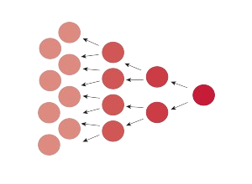

איך סרטן נוצר?

Slide 8
הפרויקט שלנו
איסוף נתונים
מציאת רצפי החלבונים
מיקומי מוטציות בדנ"א אצל חולי סרטן

Slide 9
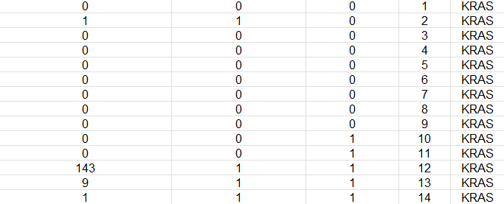
עיבוד נתונים

Slide 10
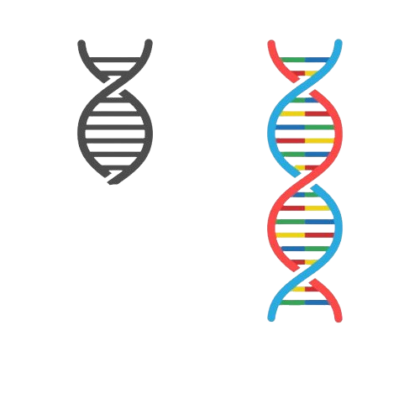
רגרסיה לוגיסטית
למה משתמשים ברגרסיה לוגיסטית?
בדומיינים ארוכים יותר יש יותר סיכוי להיווצרות מוטציות מבקצרים יותר

Slide 11
תוצאות הרגרסיה לוגיסטית
ע"פ תוצאות הרגרסיה, בדומיינים פונקציונליים יש פי 2 יותר סיכוי להיווצרות מוטציות!

Slide 12
מסקנות
מוטציות שמשבשות את בקרת החלבון, הן אלו ששורדות בגידול.

Slide 13



